Slide 1
Управление базой знаний внутренних НМД в Business Studio Решение для Business Studio
Компания «Правила бизнеса» Web: www.prabiz.by
E-mail: mail@prabiz.by
Официальный партнер и сертифицированный Учебный центр Business Studio в Беларуси

Slide 2
Нормативно-методический документ (НМД) - документ, устанавливающий какие-либо требования к выполнению деятельности внутри компании.
Локальный НПА - нормативный правовой акт (НПА), действие которого ограничено рамками одной или нескольких компаний.
К НМД, НПА относят документы различных категорий: стандарты организации, положения, инструкции, регламенты, методики и др. категории документов, которые разработаны и введены в действие внутри компании (одна часть из них может формироваться Business Studio в автоматическом режиме, другая – разрабатывается «вручную»).

Slide 3
Взаимосвязь деятельности и регламентов: старая парадигма
Недостатки:
Нет полной картины: перечень документов ≠ перечень процессов.
Затруднен анализ: максимум текста, минимум графики (как правило).
Деятельность компании
Предоставление доступа к документам:
Бумажные документы. ☹
Документы на сервере: дерево папок + доступ к файлам документов (обычно в PDF).
Корпоративный портал: дерево документов (папок с ними) + доступ к их файлам.
Как правило, на портале между документами нет гиперссылок - пользователю требуется самому осуществлять поиск необходимых документов.
Описана в
Действующие НМД (НПА) : стандарты, положения, инструкции и др.

Slide 4
Взаимосвязь деятельности, бизнес-модели и регламентов с использование Business Studio
Деятельность компании
Деятельность компании
Продукция (услуги)
Клиент
Заявки
Клиент
Устанавливают процедуры и требования
Представляется в виде
Электронная (информационная) бизнес-модель компании
Регламенты работы, база знаний в HTML-формате
Создается и хранится
Генерирует
Система бизнес-моделирования Business Studio

Slide 5
Концепция применения Решения
Описана в
Деятельность компании
Действующие НМД (НПА) : стандарты, положения, инструкции и др.

Slide 6
Два типа действующих документов
Документы перерабатываются в формат модели процессов Business Studio
Поток 1:
Действующие НМД (НПА) : стандарты, положения, инструкции и др.
Документы нет смысла перера-батывать в формат модели процес-сов (в Business Studio загружаем файлы с документами, разработанными «вручную»)
Поток 2:

Slide 7
Концепция применения Решения
Описана в
Действующие НМД (НПА) : стандарты, положения, инструкции и др.
Деятельность компании
Устанавливают процедуры и требования
Информация из документов представляется в виде
Поток
1
Поток
2
Документы загружаются файлами
Регламенты работы, база знаний в HTML-формате
Электронная (информационная) бизнес -модель компании
Создается и хранится
Генерирует
Система бизнес-моделирования Business Studio

Slide 8
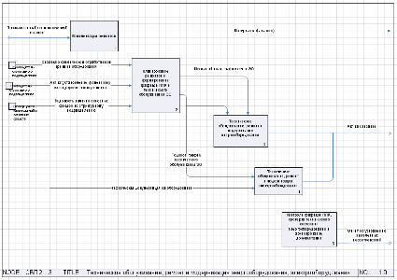
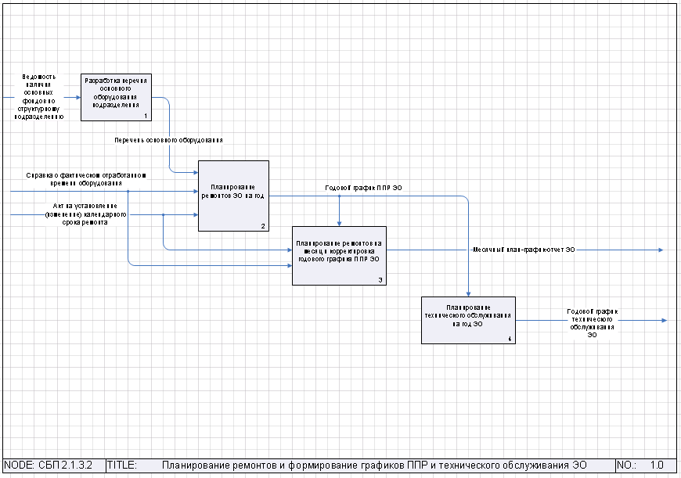
«Бесшовная» база знаний по процессам и «ручным» документам!
Поток 1
Поток 2
Регламенты работы из бизнес-модели, сгенерированные Business Studio автоматически
Действующие документы, разработанные «вручную» и загруженные Business Studio
Гиперссылки
Гиперссылки
Действующие документы (приложения к ним)
Гиперссылки
Гиперссылки

Slide 9
Этапы использования Решения
Подготовка (загрузка) Перечня документов Business Studio
Подготовка и загрузка файлов с докумен-тами в Business Studio
Формирова-ние базы знаний
Размещение ссылки на базы знаний на корпоратив-ном портале
Работа с докумен-тами в базе знаний
Изменения в документах, утверждение новых
При загрузке новых документов гиперссылки «не ломаются».
Ведется история версий конкретного документа.
Ведется история версий самой базы знаний.
Загрузка измененых, новых документов в Business Studio
Переформиро-вание базы знаний

Slide 10
База знаний по процессам и «ручным» документам!
База знаний НМД (НПА) формируется Business Studio.
Ключевая особенность базы знаний НМД (НПА): все документы выложены в виде HTML-страниц, которые связаны между собой гиперссылками - исключается необходимость поиска ссылочных документов.
Ссылка на базу знаний может быть встроена в корпоративный портал компании.

Slide 11
Описание Решения
Решение «Управление базой знаний внутренних НМД в Business Studio» (далее Решение) – это набор пользовательских параметров и отчётов, которые дополняют стандартные базовые возможности Business Studio.
Настоящее Решение разработано с помощью модуля MetaEdit и Мастера отчётов Business Studio.
Решение позволяет фиксировать и представлять доступ к базе знаний НМД (НПА) через web-интерфейс, обеспечивая «бесшовную» навигацию между регламентами работы, автоматически сформированными Business Studio, и загруженными документами, разработанными «вручную».

Slide 12
Отчеты в Решении
Отчеты представляют собой HTML-страницы связанные между собой взаимными гиперссылками. База знаний с демо-примером всех отчетов здесь.
Название отчета | Назначение отчета
Карточка документа | Представление сводной информации о документе (дата введения в действие, количество изменений и т.п.).

Slide 13
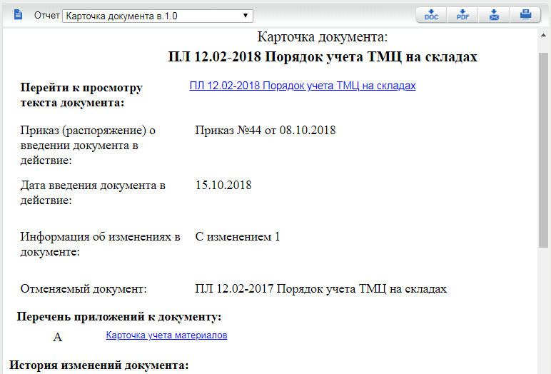
Карточка документа

Slide 14
Отчеты в Решении
Отчеты представляют собой HTML-страницы связанные между собой взаимными гиперссылками. База знаний с демо-примером всех отчетов здесь.
Название отчета | Назначение отчета
Карточка документа | Представление сводной информации о документе (дата введения в действие, количество изменений и т.п.).
Внутренний документ | Представление информации о документе, предоставляет возможность перехода по гиперссылкам к его приложения, другим документам.

Slide 15
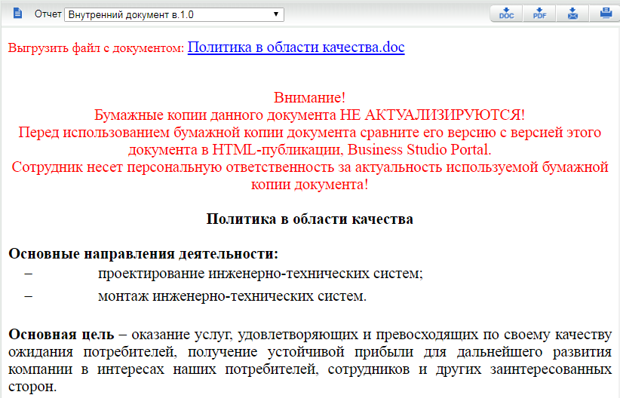
Внутренний документ

Slide 16
Отчеты в Решении
Отчеты представляют собой HTML-страницы связанные между собой взаимными гиперссылками. База знаний с демо-примером всех отчетов здесь.
Название отчета | Назначение отчета
Карточка документа | Представление сводной информации о документе (дата введения в действие, количество изменений и т.п.).
Внутренний документ | Представление информации о документе, предоставляет возможность перехода по гиперссылкам к его приложения, другим документам.
Приложение к документу | Представление информации о приложении, предоставляет возможность перехода к документу его содержащему.

Slide 17
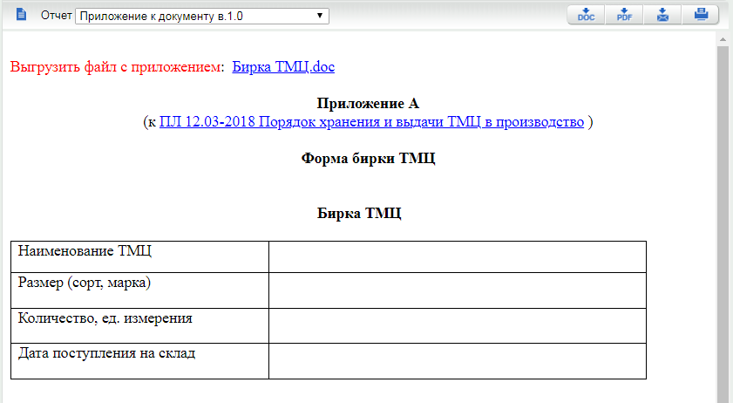
Приложение к документу

Slide 18
Отчеты в Решении
Отчеты представляют собой HTML-страницы связанные между собой взаимными гиперссылками. База знаний с демо-примером всех отчетов здесь.
Название отчета | Назначение отчета
Карточка документа | Представление сводной информации о документе (дата введения в действие, количество изменений и т.п.).
Внутренний документ | Представление информации о документе, предоставляет возможность перехода по гиперссылкам к его приложения, другим документам.
Приложение к документу | Представление информации о приложении, предоставляет возможность перехода к документу его содержащему.
Перечень действующих документов | Формирование Перечня действующих документов на дату построения отчета (по нижележащим элементам).

Slide 19
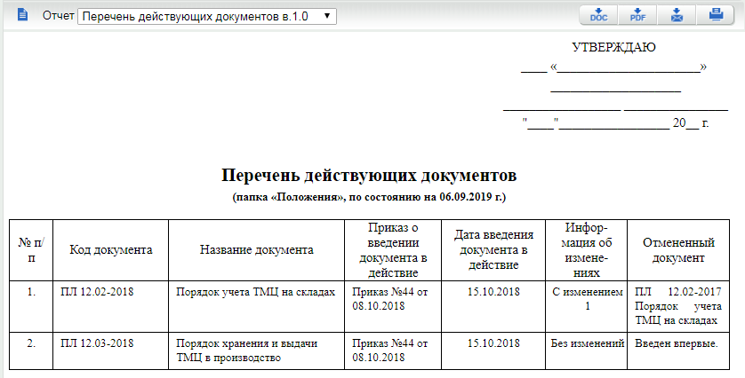
Перечень действующих документов

Slide 20
Отчеты в Решении
Отчеты представляют собой HTML-страницы связанные между собой взаимными гиперссылками. База знаний с демо-примером всех отчетов здесь.
Название отчета | Назначение отчета
Карточка документа | Представление сводной информации о документе (дата введения в действие, количество изменений и т.п.).
Внутренний документ | Представление информации о документе, предоставляет возможность перехода по гиперссылкам к его приложения, другим документам.
Приложение к документу | Представление информации о приложении, предоставляет возможность перехода к документу его содержащему.
Перечень действующих документов | Формирование Перечня действующих документов на дату построения отчета (по всем нижележащим элементам).
План разработки и пересмотра документов | Формирование Плана разработки и пересмотра документов на дату построения отчета (по всем нижележащим элементам).

Slide 21
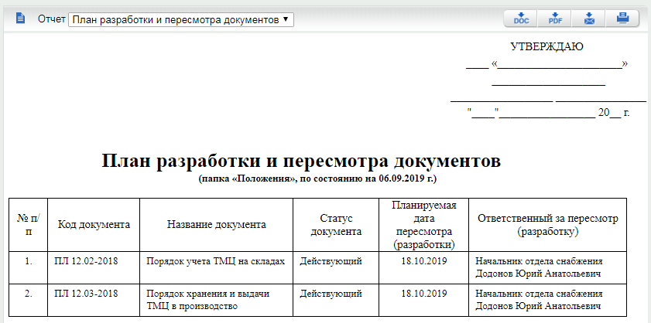
План пересмотра НМД

Slide 22
Отчеты в Решении
Отчеты представляют собой HTML-страницы связанные между собой взаимными гиперссылками. База знаний с демо-примером всех отчетов здесь.
Название отчета | Назначение отчета
Карточка документа | Представление сводной информации о документе (дата введения в действие, количество изменений и т.п.).
Внутренний документ | Представление информации о документе, предоставляет возможность перехода по гиперссылкам к его приложения, другим документам.
Приложение к документу | Представление информации о приложении, предоставляет возможность перехода к документу его содержащему.
Перечень действующих документов | Формирование Перечня действующих документов на дату построения отчета (по всем нижележащим элементам).
План разработки и пересмотра документов | Формирование Плана разработки и пересмотра документов на дату построения отчета (по всем нижележащим элементам).
История версий базы знаний | Вывод информации о версиях базы знаний с возможностью перехода к новым/измененным элементам в версии.

Slide 23
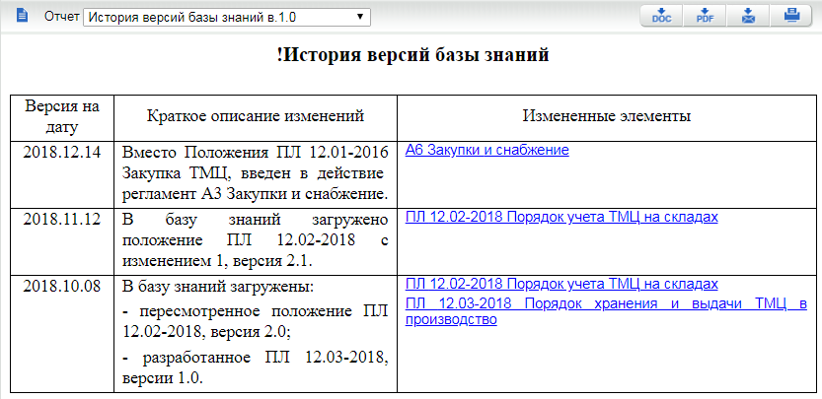
История версии базы знаний

Slide 24
Описание Решения
Решение обеспечивает:
представление информации о составе (перечне, структуре) всех НМД (НПА) компании, каждом отдельном документе и приложениях к нему;
быструю навигацию и возможность быстрого ознакомления всех заинтересованных пользователей с НМД (НПА) в виде HTML-страниц: все документы связаны между собой гиперссылками;
исключение необходимости поиска документов за счет использования гиперссылок;
возможность формирования сводных отчетов (Перечень действующих НМД, План пересмотра НМД);
управление версиями, возможность хранение файлов с отмененными версиями документов;
ведение журнала изменений самой базы знаний.

Slide 25
Пользователи Решения
Группа пользователей | Для чего
Все сотрудники компании | Получение доступа к базе знаний с внутренними документам и их приложениям, связанным между собой гиперссылками Поиск нужной информации в базе знаний с документами компании.
Бизнес-аналитик | Построение модели процессов, «связывание» их действующими документами. Подготовка и загрузка документов в Business Studio. Хранение отмененных версий документов. Формирование (переформирование) базы знаний. Ведение истории базы знаний.
Сотрудники, ответственные за управление документами | Формирование Перечня действующих документов. Формирование Плана разработки и пересмотра документов.

Slide 26
Подготовка к использованию Решения
После приобретения Решение необходимо:
загрузить пользовательские списки и параметры в требуемую базу данных (с помощью модуля MetaEdit);
предоставить горизонтальные права на работу с пользовательскими справочниками и списками;
загрузить шаблоны отчетов (предоставляются в виде файлов .xml).
См. слайд «Сценарий использования Решения» (для удобства пользователей разработано подробное Руководство по использованию Решения).

